Slide 1
TERVETULOA!
WIKI
Seminaari 2016 (Laurea)
liiketalous, tietotekniikka
Seminaari 2017 (Metropolia)
Hoitotyö, yrittäjyys
Seminaari 2018 (Haaga-Helia)
lehtorit, valeuutiset & avaintaidot
Seminaari 2019 (Laurea)
Haastatteluja 2008, 2016, 2017
Kaisa Puttonen, Laurea-kirjasto
Notes:
- Käy läpi historia, haastattelut ja jatketaan mutta GDPR, esittele päivän ohjelman

Slide 2
INFORMAATIOLUKUTAITO SATEENVARJO?
GENERAL
MEDIA | DEVELOPMENTAL
DIGITAL | BALANCED
RECREATIONAL | CRITICAL
CIVIC | VISUAL
MULTICULTURAL/ CULTURAL | DATA
POLITICAL | GAME
FUNCTIONAL | NEWS
CONTENT | HEALTH
EARLY | FINANCIAL
MORE IN SCHOLARLY | DISCUSSIONS
COMPUTER | SPATIAL
SOCIAL | NJUMERICAL
HEALTH | ARTS
EMTOTIONAL | LEGAL
NETWORK ANALYSIS | MEDICAL
FIANANCIAL | TECHNICAL
WORKPLACE | TECHNOLOGICAL
COPYWRIGHT | DANCE & MOVEMENT
FOOD / HOME ECONOMICS | HYPER LITERACY
Notes:
Keskusteluun kuinka sana kärsinyt inflaation, functional skills required to navigate society successfully, form of literacy instruction that takes a child’s stage of development competent and confident use of maps, mapping, and spatial thinking to address ideas, situations, and problems within daily life, society, and the world

Slide 3
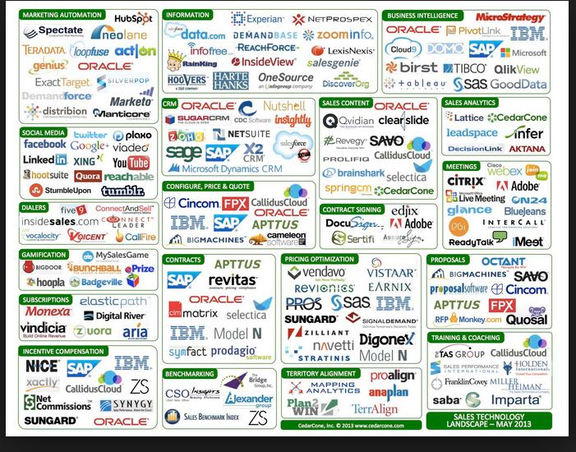
SALES-TECHNOLOGY LANDSCAPE by Simon Blackburn
“help sales professionals, executives, business leaders, consultants, investors and analysts to better understand the sales technology available to support sales organizations, and to track the changes that occur in our industry over time.”
Kuva Simon Blackburn : http://www.cedarcone.com/sales-technology-landscape-may-2013/

Slide 4

Välineitä joiden avulla ympäristöt otetaan haltuun
Ymmärrys minkälaiseen työelämään opiskelijat valmistuvat
Tietoa eri alojen tietokäytänteistä
Vinkkejä löytää oman alan tutkittua tietoa ja olla kriittinen sekä kysyvä
Jokainen muodostaa oman henkilökohtaisen oppimisympäristönsä (PLE) ja oppimisverkostonsa (PLN) jota käyttää opiskelussa ja työelämässä
Notes:
Oma ymmärrys, tämä seminaari on hyvä esimerkki ja mitä opiskelijoille?

